Slide 1
第5章 动态电路分析
5.1 动态元件
5.1.1 电容元件
1.由两片平行的金属极板、中间以绝缘介质隔开所构成的器件。
2.电容是一种贮能元件。
电容的定义：
q
一个二端元件在任何时刻t , 它的电荷q(t)同它的端电压u(t)之间的关系，用q-u平面上的一条曲线来确定。
a
u
0
电容量：C=q/u=tan(a)

Slide 2
电容的额定工作电压：
电容的符号和单位：
符号:
i_{c}(t)
C
1F=10⁶ F =10¹² PF
+ u_{c}(t) -
单位：C =q(库仑)/u(伏特) =F(法拉）
此电容工作在6.3V以上的电路中，它就会被击穿。
如：6.3V-10 f

Slide 3
电容电流的大小及方向：
关联方向
由电容定义：
i_{c}(t)
C
由电流定义：
+ u_{c}(t) -
(1) 某一时刻的电流取决于该时刻电压的变化率。
(2) 电容电压变化越快,电流就越大。
非关联方向
i_{c}(t)
C
+ u_{c}(t) -

Slide 4
电容中的电压:
i_{c}(t)
C
+ u_{c}(t) -
t₀时的电压
t₀以后的电压
初始时刻的电压
激励作用的电压
-∞
t₀
t
电容电压的两个重要性质:
1.电容电压有记忆
初始电压
2.电容电压不能突变具有连续性

Slide 5
电容的储能:
由功率的定义:
利用换元积分:
令
时,
时,
若u(t₀)=0
电容的储能:
W_{c}=1/2Cu²(t)
上式:

Slide 6
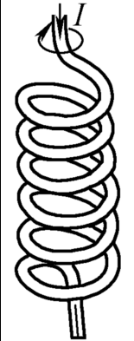
5.1.2 电感元件
1.实际电感器是用导线绕制的线圈。当导线中有电流流过时，在导线周围就会产生磁场，在线圈中就会产生感应电压。电感元件则是电感线圈的理想化模型。
2.电感是一种贮能元件。
Ψ
电感的定义:
在任何时刻t,它的电流i(t)同它的磁链Ψ(t)之间的关系，用i-Ψ平面上的一条曲线来确定。
a
i
0
电感量:L= Ψ /i=tan(a)

Slide 7
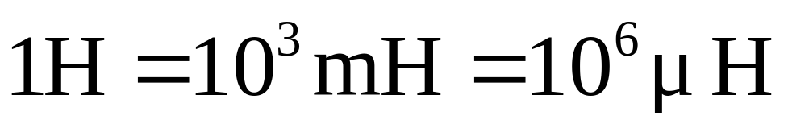
电感的符号和单位：
i_{L}(t)
L
符号:
+ u_{L}(t) -
单位：L= Ψ (韦伯)/i(电流) =H(亨利)
电感的额定工作电流：
若超过额定工作电流,电感线圈产生机械变形,或烧毁.
实际线圈：
R
L

Slide 8
电感电压的大小和极性：
关联方向
根据: 电磁感应定律：
i_{L}(t)
L
+ u_{L}(t) -
(1) 某一时刻的电压取决于该时刻的电流变化率。
(2) 电流变化越快,电压就越大。
非关联方向
i_{L}(t)
L
+ u_{L}(t) -

Slide 9
电感中的电流:
i_{L}(t)
L
+ u_{L}(t) -
t₀时的电流
初始时刻
t₀以后的电流
激励作用
电感电流的两个重要性质:
1.电感电流有记忆性
初始电流
2.电感电流不能突变具有连续性

Slide 10
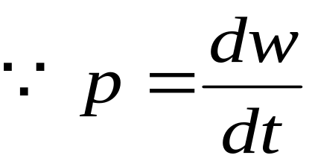

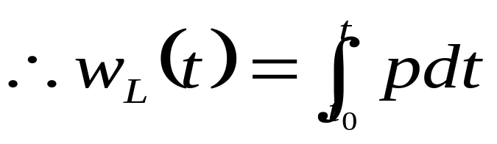
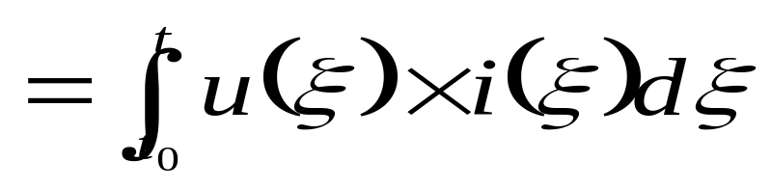
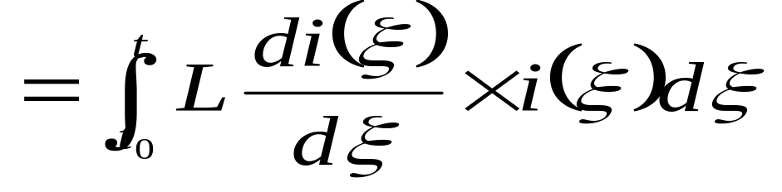
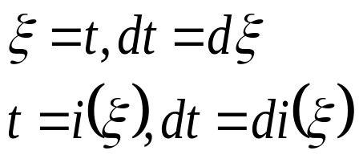
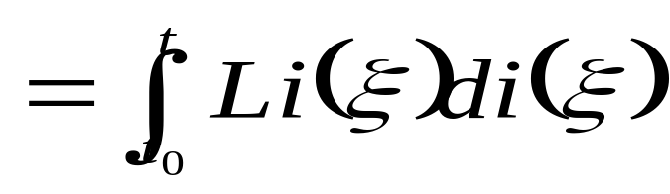
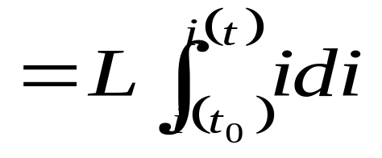
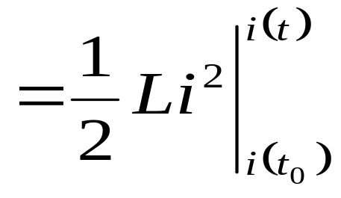
电感的储能:
i_{L}(t)
L
+ u_{L}(t) -
若i(t₀)=0
电感储能
W_{L}=1/2Li²(t)

Slide 11
5.1.3 电容、电感元件的串联与并联
1.电容串联:
Cn
Ceq
C1
C2
等效电容:
若2个电容串联:
2.电容并联:
Ceq
C1
Cn
C2
等效电容:

Slide 12
3.电感串联
L1
L2
Ln
Leq
等效电感:
4.电感并联
Ln
Leq
L1
L2
若2个电感并联:
等效电感:

Slide 13
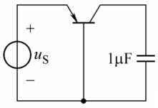
5.1.4 电容、电感元件的应用
脉冲记数器电路
i (t)
0.99i (t)
u_{S} (v)
A
+
-
+
-
0.05
50Ω
u (t)
t (μs)
3 4 6 7
脉冲电压源的脉冲宽度为1uS，脉冲幅度为0.05V。流经电容的电流为0.99i时，在该电流的作用下，电容的电压为

Slide 14
第一个脉冲作用：
0
第二个脉冲作用：
u_{S} (v)
同理：第三个脉冲作用时，u (t)又增加0.099V
0.05V
t (μs)
3 4 6 7
当由100个脉冲时，输出电压为9.9V。

Slide 15
5.2 电路初始值的计算
5.2.1 换路定律
换路瞬间，若电容电流和电感电压为有限值，则电容的电压、电感的电流在该处连续，不会发生跃变。

Slide 16
5.2.2 初始值的确定
电容电压的初始值u_{C}(0₊)和电感电流的初始值i_{L}(0₊)均由原稳态电路t=0₋时刻的u_{C}(0₋)和i_{L}(0₋)来确定。
换路时其它电压、电流的初始值，如i_{C}(0₊) 、u_{L}(0₊)、 u_{R}(0₊) 、 i_{R}(0₊)等则可能发生跃变，必须在t=0₊时刻的等效电路中确定。
在t =0₊的等效电路中：
电容用一个电压值为u_{C}(0₊)的电压源代替，若u_{C}(0₊)=0时，电容用短路线代替。
电感用一个电流值为i_{L}(0₊)的电流源代替，若i_{L}(0₊)=0时，电感用开路代替。
其它元件如独立源、受控源和电阻等保持不变。

Slide 17
例1：
已知开关闭合前，L无贮能。求开关闭合后各电压、电流的初始值。
t =0
R₂
解：
已知开关闭合前为： t = 0₋
已知开关闭合后为： t = 0₊
+
-
R₁
L
U_{S}
并知 i_{L}(0₋)=0,∴ i_{L}(0₊)= i_{L}(0₋)= 0
∴在t = 0₊的瞬间，L相当于开路。
∴t = 0₊的等效电路为：
i (0₊)
i ₂(0₊)
i (0₊)=i₁ (0₊)=U_{S}/R₁
i₁(0₊)
R₂
+
-
i₂ (0₊)=0
+
-
U_{S}
R₁
u_{L}(0₊)
u_{L}(0₊)=i₁ (0₊) . R₁=U_{S}

Slide 18
总结:求初始值的步骤
1.先求动态元件t =0₋时刻的值，再由换路定理求动态元件t =0₊时刻的值。
2.作t =0₊时刻的等效电路。
3.在t =0₊时刻的等效电路中求各量的初始值。

Slide 19
例2：
R₁
已知开关闭合前电路已达到稳定，求开关闭合后各电压、电流的初始值。
R
1Ω
4Ω
i_{L}(t)
+
-
L
0.1H
10V
t =0
解：
1. 已知t =0₋时，
电路达到稳定，
即t→∞ 时，L→短路。
2.作t =0₊时刻的等效电路。
（L→2A的电流源）
i(0₊)
R
R₁
1Ω
4Ω
+
-
i_{L}(0₊)
由
+
-
u_{L}(0₊)
10V
i₁(0₊)
2A
知

Slide 20
3.根据t =0₊时的等效电路，求各量的初始值。
i(0₊)
R
R₁
1Ω
4Ω
+
-
i_{L}(0₊)
+
-
u_{L}(0₊)
10V
i₁(0₊)
2A

Slide 21
例3：
已知开关打开前电路已达到稳定，求开关打开后各电压、电流的初始值。
20KΩ
30KΩ
10V
0.1μf
1. t =0₋时，电路已达到稳定，即t→∞ 时，C→开路。
t = 0
解：
2.作t =0₊时刻的等效电路。
（C→6V的电压源）
i_{R}(0₊)
20K
由
R
i₁(0₊)
i_{C}(0₊)
30K
+
-
10V
6V
知

Slide 22
3.根据t =0₊时的等效电路，求各量的初始值。
i_{R}(0₊)
20K
R
i₁(0₊)
i_{C}(0₊)
30K
+
-
10V
6V

Slide 23
5.3 一阶电路分析
电路中只有一个动态元件，且电路方程用一阶微分方程来描述。
5.3.1 零输入响应
电路没有外加激励时，电路的响应由初始时刻电容中电场的储能，或电感中磁场的储能引起。
S₁
1. t <0时，C被充电为u_{0。}
t= 0
S₂
i(t)
+
-
2. t = 0时，换路的瞬间，
C
u_{s}= u₀
R
u_{c}(0)= u₀
因C上的电压不能突变，u_{c}(0₊)= u₀，
充电
i(t)= u₀/R。
3. t ≥0时，换路后……。

Slide 24
1.RC电路的零输入响应：(由u_{c}(0₊)产生的响应)
由KVL:
u_{R}-u_{c}= 0
i_{c}(t)
+
-
+
u_{R}
-
C
u_{c}(t)
R
u_{c}(0)= U₀
由元件的性质： 代入上式
得：
一阶齐次方程
初始条件
特征方程:
特征方程根:
∴解得：

Slide 25
u_{c}(t)
i_{c}(t)
U₀
i_{c}(t)
+
-
+
u_{R}
-
C
u_{c}(t)
R
u_{c}(0)= u₀
0.368U₀
0.0184U₀
t (s)
t (s)
ττ
2
3ττ
4
τ
2τ
3ττ
0
0
4
时间常数
结论:
u_{c}不能跃变，i_{c}可以跃变。
RC电路的零输入响应u_{c}(t),i_{c}(t)都是按指数规律衰减的，衰减的快慢由决定。
(秒)
越小， u_{c}(t),i_{c}(t)衰减的越快。

Slide 26
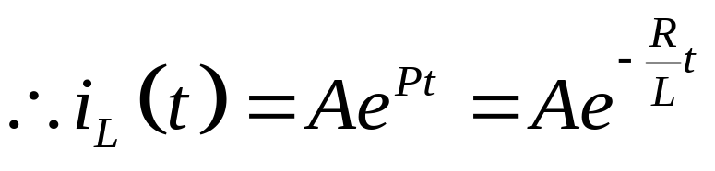
2.RL电路的零输入响应：
t = 0
S₁
S₂
t <0时：
i_{L}(0)=I₀
I_{s}= I₀
i_{L}(t)
+
u_{L}(t)
-
R
由KVL: u_{L}-u_{R}= 0
L
由元件的性质： 代入上式
i_{L}(t)
+
-
+
u_{L}(t)
-
R
u_{R}
L
得：
初始条件
特征方程：
特征方程根：

Slide 27
i_{L}(t)
I₀
t (s)
ττ
2
3ττ
0
4
u_{L}(t)
t (s)
结论: i_{L}不能跃变，u_{L}可以跃变。
ττ
2
3ττ
0
4
-RI₀
时间常数

Slide 28

总结:
A.零输入响应与u_{c}(0),i_{L}(0),  有关。
B.零输入响应的一般形式:
f(t)
f(0)
t (s)
0
4τ
C.零输入响应都是按指数规律衰减的，衰减的快慢由决定,越小， u_{c}(t),i_{L}(t)衰减的越快。

Slide 29

D.时间常数τ的求法:
在换路后(即 )的电路中求。
R是从动态元件两端看进去的戴维南等效电阻。
解: 时的电路为:
例4:
时, S由a打向b点,求u_{c}(t) 。
R₁
R₃
S
R₁
+
-
u_{c}(t)
R
a
+
-
R₂
C
b
u_{c}(t)
U
C
R₂
已知:

Slide 30
例5:
时, S由a打向b点,求i_{L}(t) 。
S
10Ω
a
b
i_{L}(t)
10V
1H
20Ω
10Ω
L
已知:
解: 时的电路为:
10Ω
i_{L}(t)
1H
R
20Ω
10Ω
L

Slide 31
5.3.2 零状态响应
动态元件本身没有储能u_{C}(0)=0,或i_{L}(0)=0,响应仅与外加激励有关。
1.RC电路零状态响应
(1)RC(并联）电路的零状态响应
i_{s}(t)=I_{s}
i_{c}(t)
i_{R}(t)
t = 0时,开关打开.
+
-
S
u_{c}(t)
C
R
因电容上的电压不能突变
i_{s}(t)=I_{s}
i_{c}(t)
i_{R}(t)
+
-
∴t =0₊时全部的电流都流过C,使C充电,R上没有电流。
C
u_{c}(t)
R

Slide 32


电容电压的变化率：
∴t →∞时,C上没有电流，u_{C}恒定，C相当与开路，全部的电流都流过R。
i_{s}(t)=I_{s}
i_{c}(t)
i_{R}(t)
由KCL: i_{c}+i_{R}= I_{s}
+
-
C
u_{c}(t)
R
由元件的性质： 代入上式得
一阶非齐次方程
初始条件

Slide 33
方程解有两部分：
齐次方程解 非齐次方程特解
固有响应 强制响应
暂态响应 稳态响应
齐次方程解:
(暂态响应)
非齐次方程特解:
(稳态响应)
完全解:
稳态时，u_{c}恒定，电容相当于开路。
解得:

Slide 34
电路中各输出波形：
i_{s}(t)=I_{s}
i_{c}(t)
i_{R}(t)
+
-
C
u_{c}(t)
R
I_{S}.R
t (s)
0
4τ
I_{S}
I_{S}
t (s)
t (s)
0
4τ
0
4τ

Slide 35

(2)RC(串联）电路的零状态响应
由KVL: u_{R} +u_{c}= U_{S}
t = 0
R
+ u_{R} -
+
-
+
-
u_{c}(t)
U_{S}
C
初始条件
稳态时，u_{c}恒定，电容相当于开路。
暂态响应：
稳态响应：
完全解:
解得:

Slide 36
R
+ u_{R} -
+
-
+
-
u_{c}(t)
U_{S}
C
u_{c}(t)
i_{c}(t)
u _{C} (∞)
U_{S}/R
t (s)
t (s)
0
4τ
0
4τ

Slide 37
2.RL电路的零状态响应
(1)RL(串联）电路的零状态响应
t = 0
R
由KVL: u_{L+} u_{R} = U_{S}
i_{L}(t)
+ u_{R} -
+
-
+
-
U_{S}
L
u_{L}(t)
=L/R=LG
初始条件
暂态响应：
稳态响应：

Slide 38
完全解:
解得:

Slide 39
(2)RL(并联）电路的零状态响应
t = 0
由KCL: i_{R} + i_{L}= I_{S}
I_{S}
+
-
i_{L}(t)
i_{R}(t)
u_{L}(t)
R
L
初始条件
=L/R=LG
解：
暂态响应：
稳态响应：

Slide 40
完全解:
解得:

Slide 41
总结:
f (t)
A.零状态响应的一般形式:
t (s)
0
4τ
B.零状态响应都是按指数规律上升的，上升的快慢由决定,越小， u_{c}(t),i_{L}(t)上升的越快。

Slide 42
例6:
u_{c}(t)
已知u_{C}(0) = 0,t = 0时开关合上。
+ -
t = 0
2F
求：t >0 时，u_{C}(t)和u₀(t)。
1Ω
+
-
解法一：
u₀
U_{s}
1V
2Ω

Slide 43

u_{c}(t)
+ -
解法二：
+ u_{oc} -
时的戴维南等效电路：
2F
1Ω
+
-
U_{0C}
+
-
u₀
1/3V
U_{s}
1V
2Ω
R₀
2/3Ω
u_{c}(t)
求u₀(t)要回到原电路

Slide 44
例7:
5Ω
4Ω
i (t)
已知 t = 0时开关合上。
×
×
求：t > 0 时的i_{L}(t), i(t)。
+
U_{0C}
₋
1.2Ω
i_{L}(t)
解: t > 0 时,从L两端看进去的戴维南等效电路：
t =0
1Ω
10H
S
L
18V
U_{0C}
15V
i_{L}(t)
R₀
5Ω
L
10H

Slide 45
求i(t)要回到原电路
5Ω
4Ω
i(t)
+
u(t)
-
1.2Ω
i_{L}(t)
1Ω
10H
S
L
18V
2.5
2
0.5
t (s)
0
4

Slide 46
5.3.3 全响应和三要素法
由动态元件的初始储能和外加激励共同作用产生的响应称为全响应。
全响应的一般形式为
三要素为：
初始值
稳态时,电容相当于开路。
稳态时,电感相当于短路。
稳态值
时间常数
（同一电路 相同）

Slide 47
例8：
t =0
已知开关闭合前电路已达到稳定，用三要素法求u_{C}(t)。
I_{S}
+
-
u_{c}(t)
2Ω
3 F
1Ω
1A
解： 1.求u_{C}(0₊) :
t→∞ 时，C→开路
t =0₋时，电路已达到稳定，即t→∞ 时，C→开路。
2.求 ：
I_{S}
+
-
u_{c}(t)
+
-
2Ω
1Ω

Slide 48
3.求τ：
I_{S}
+
-
u_{c}(t)
2Ω
3 F
1Ω
2V
2/3V
t (s)
0
2τ 4τ 6τ 8τ

Slide 49
例9：
t = 0
R₁
已知: t = 0时S₁合上，
t = t₁时S₂合上。求i_{L}(t)，
并画出波形。
S₁
i_{L}(t)
L
V_{S}
S₂
解： 1. t = 0时S₁合上
R₂
R₁
t =0₋ 时:
i’ _{L}(t)
L
t→∞ 时，L→短路
V_{S}
R₂

Slide 50
2.t = t₁时S₂合上
R₁
设S₂合上前为：t = 0₋
S₁
i_{L}"(t)
t = t₁
L
V_{S}
S₂
R₂
i_{L}"(t)
t→∞ 时，L→短路
L
S₂
R₂

Slide 51
输出波形：
t (s)
0
t₁
4 τ₁
4 τ₂

Slide 52
例10：
t = 0
求 t > 0 时,u_{L}(t)。
10Ω
解：1. 先求u_{L}(0₊)
+
u_{L}(t)
₋
+
₋
10Ω
2H
(a). t = 0₋ 时，电路已达到稳定，即t→∞ 时，L→短路。
u_{L}(0₋)= 0, ∴受控源也为零。
0.5u_{L}(t)
10V
(b).作t = 0₊ 时刻的等效电路。
10Ω
（L→1A的电流源）
10Ω
i_{L}(0₋)
10Ω
+
₋
i_{L}(0₊)
+
₋
10V
1A
0.5u_{L}(0₊)
u_{L}(0₊)

Slide 53
2. 求u_{L}(∞)
10Ω
t→∞ 时，L→短路。
∴受控源也为零。
+
₋
+
u_{L}(t)
₋
10Ω
2H
R
0.5u_{L}(t)
10Ω
10V
+
₋
u_{L}(∞)
3. 求τ
(a). 先求R
10Ω
i(t)
+
u(t)
-
+
₋
0.5 u(t)
t

Slide 54
另解：先求i_{L}(t),再求u_{L}(t)。
t = 0
10Ω
1. 求i_{L}(0₊)
+
₋
+
u_{L}(t)
₋
t = 0₋ 时，电路达稳定，即t→∞ 时，L→短路。
u_{L}(0₋)= 0, ∴受控源也为零。
10Ω
2H
0.5u_{L}(t)
10V
2. 求i_{L}(∞)
10Ω
t→∞ 时，L→短路。
∴受控源也为零。
i_{L}(0₋)
10Ω
10V
10Ω
i_{L}(∞)

Slide 55
3. 求τ
方法同上：

Slide 56
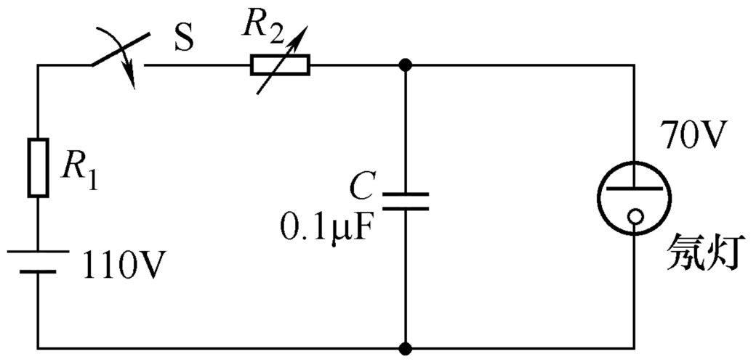
5.3.4 一阶电路的实际应用
1. 闪烁灯电路

Slide 57
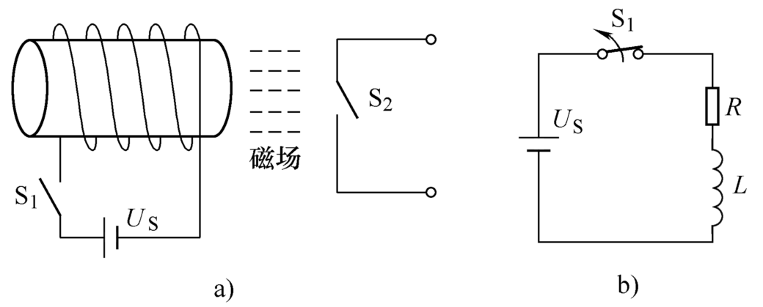
2. 继电器电路

Slide 58
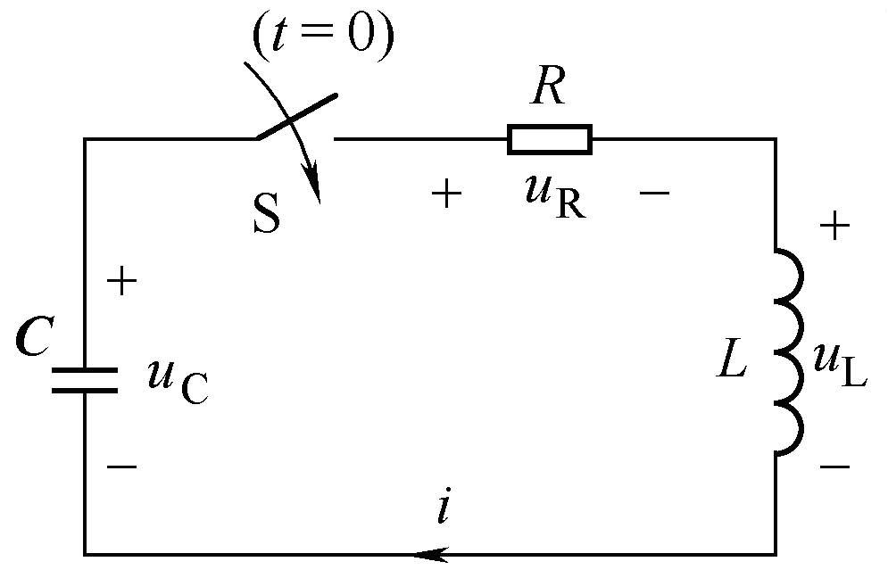
5.4 二阶电路的分析
二阶电路: 电路中有二个动态元件，且电路方程用二阶微分方程来描述。
5.4.1 二阶电路的零输入响应
(串联电路选u_{C}为求解变量)
由KVL:
代入上式

Slide 59
电路中R、L、C的参数不同，固有频率P₁,P₂可能有3种不同的情况。
P₁、P₂为不相同的负实数；
（过阻尼）
P₁、P₂为相同的负实数；
（临界阻尼）
P₁、P₂为共轭复数；
（欠阻尼）

Slide 60
1.过阻尼情况
P₁、P₂是不相同的负实数；
由于P₁、P₂是不相同的负实数，故它们可表示为：
∴电路的响应是非振荡性的。

Slide 61
例11：
i_{L}(t)
已知 u_{c}(0)=0，i_{L}(0)=1A，U_{S}=0，求u_{c}(t), i_{L}(t)，t ≥0。
+
-
1H
+
-
3Ω
u_{C}(t)
U_{S}
1F
解：

Slide 62
0.447
1
2
1
2
t (s)
0
1.17
1
2
0.171
1
2
t (s)
0
t_{m}

Slide 63
2.临界阻尼情况
P₁、P₂为相同的负实数；
∴电路的响应依然是非振荡性的。

Slide 64
例12：
已知 u_{c}(0)=-1V，i_{L}(0)=0，U_{S}=0，求i_{L}(t)，t≥0。
i_{L}(t)
+
-
1/4H
+
-
1Ω
u_{C}(t)
解：电路的固有频率为：
U_{S}
1F
i_{L}(t) A
4t
4
3
2
1
e^{-2t}
t (s)
0
0.5
1
1.5
2

Slide 65
3.欠阻尼情况
P₁、P₂为共轭复数
其
中
：

Slide 66

A

Slide 67
A
θ
A₂
A₁
t
0

Slide 68
例13：
求在原电路增加一个元件后，电路的状态。
解：
+
-
1H
2Ω
C₀
C
U_{S}
1F
A图
临界阻尼
加C₀ 后：
过阻尼

Slide 69
i
+
-
0.02Ω
1μH
U_{S}
10⁻² F
αi
临界阻尼
B图
0 <α<1
加受控源：
用外加电压法求R₀=U₀/ I
i
I
I+ i=αi
∴I = (α－１) i
0.02Ω
+
-
又：U₀=- 0.02 i
U₀
αi
0 <α<1
∴电路从临界阻尼→过阻尼

Slide 70
5.4.2 二阶电路的零状态响应与完全响应
由KVL:
i(t)
u_{L}(t)
u_{R}(t)
+ -
+ -
+
-
L
R
+
-
u_{C}(t)
U_{S}
C
过阻尼
临界阻尼
欠阻尼
A₁,A₂由u_{c}(0),i_{L}(0)定出。

Slide 71
例14：
已知 u_{c}(0)=-5V，i_{L}(0)=0，U_{S}=10V，求u_{c}(t)，i_{L}(t), t≥0。
i_{L}(t)
+
-
1/16H
+
-
0Ω
u_{C}(t)
U_{S}
4F
解：

Slide 73
5.4.3 并联二阶电路的分析
—与串联电路分析是对偶的
i(t)
u_{L}(t)
u_{R}(t)
+ -
+ -
+
-
+
-
i_{C}(t)
i_{G}(t)
i_{L}(t)
L
R
+
-
i_{S}(t)
u_{C}(t)
u(t)
U_{S}
C
C
G
L
选u_{C}为求解变量
选i_{L}为求解变量
由KVL:
由KCL:

Slide 74
过阻尼
过阻尼
非振荡
非振荡
P₁、P₂为不相同的负实数；
P₁、P₂为不相同的负实数；
临界阻尼
临界阻尼
非振荡
非振荡
P₁、P₂为相同的负实数；
P₁、P₂为相同的负实数；
欠阻尼
欠阻尼
衰减振荡
衰减振荡
P₁、P₂为共轭复数；
P₁、P₂为共轭复数；

Slide 75
等幅振荡
等幅振荡
P₁、P₂为虚数；（无阻尼）
P₁、P₂为虚数；（无阻尼）

Slide 76
例15：
若u₀为等幅振荡时,A=?.已知初始状态为零,求 u₀(t)=? , t≥0。
R
R
u₁
u₀
+
-
t =0
+
Au₁
-
U_{S}
C
L
解: t >0时:
已知U₀=Au₁ ,∴ u₀为等幅振荡时, u₁也为等幅振荡.
U_{S}/R
Au₁
+
u₁
₋
选u₁为求解变量
R
C
L
R
R
由KCL:

Slide 77
U_{S}/R
Au₁
+
u₁
₋
R
C
L
R
R
对u₁求一次导,整理后:
0

Slide 78
∵LC是并联，i_{C}(0)≠i_{L}(0)，∴i_{C}(0)要在t=0₊的等效电路中求出。

Slide 79
t =0 ₊ 时，C→ 短路，L→开路。
U_{S}/R
Au₁
+
u₁
₋
R
C
L
R
R
U_{S}/R
i_{C}(0)
R/2
※

Slide 80
5.5 阶跃函数和阶跃响应
5.5.1 阶跃函数
1.单位阶跃函数
1 t >0
0 t <0
1
0
t
2. 延时单位阶跃函数
1 t >t₀
0 t <t₀
1
0
t₀
t

Slide 81
5.5.2 阶跃函数的作用
1.模拟开关的作用
1 t >0
0 t <0
t = 0
动态网络
动态网络
+
V_{S}
₋
+
₋
S
动态网络
动态网络
I_{S}
t = 0
I_{S}
S

Slide 82


2.表示时间区间
如果某一电路的解为
用阶跃函数可以表示为

Slide 83
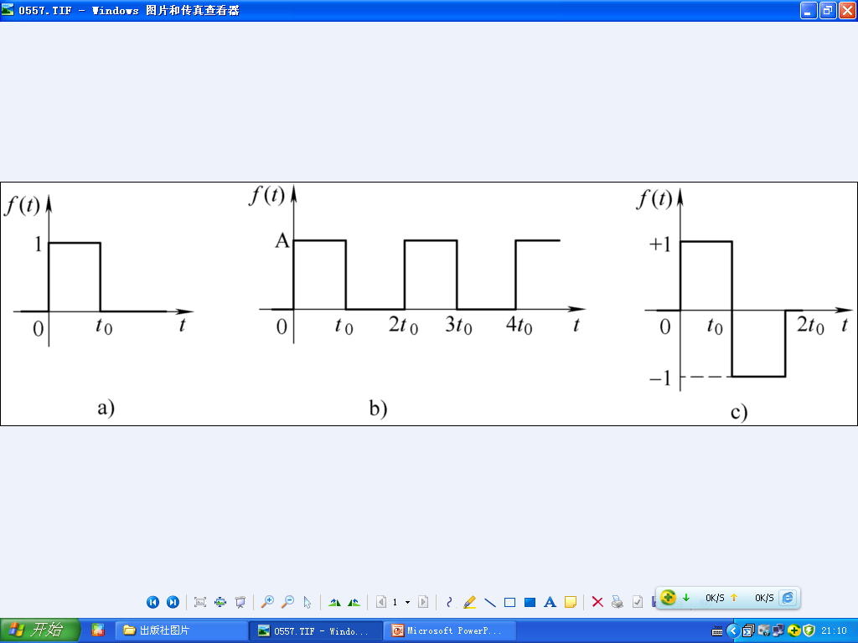
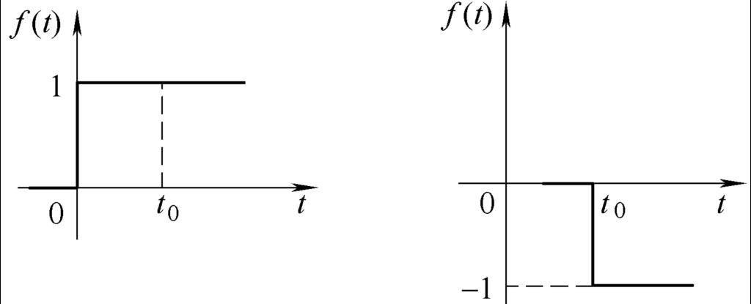
3.表示分段常数信号

Slide 84
4.阶跃函数响应
零状态响应:
+
-
R
C
u_{c}(t)
t (s)
0
4
t (s)
0
t =t₀
4

Slide 85
单位阶跃响应
+
-
I_{S}
R
C
u_{c}(t)
0
t₀
t
I_{S}
0
t
0
t
+
t₀
0
t₀
t
0
t
0
t
-I_{S}

Slide 86

例16：
已知 V_{S}如下图，u_{c}(0)=10,求 i (t)。
R
5V
+
-
i (t)
2
C
+
-
u_{c}(t)
0
2 S
t
1F
解： 1. t = 0时，u_{c}(0)=10V, （零输入响应）

Slide 87
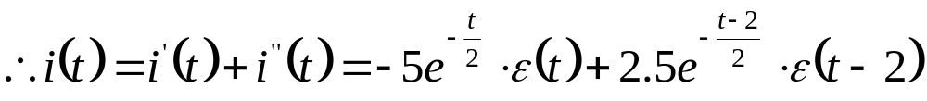
2. t > 2S时，（零状态响应）
2.5
t
0
2
-5
※

Slide 88


再见
谢谢大家!
再见 !

